Slide 1
Task: A Family choosing a Restaurant in Tangier, Morocco
By Samia Touati

Slide 2
Context: Your family and you are visiting Tangier, one of the ancient cities in Morocco during the current Summer holidays. After an enjoyable day sightseeing, visiting your friends and exploring monuments, your parents, sister, brother and you felt hungry and thought: ‘’Where shall we eat our dinner?’’
السياق: خلال العطلة الصيفية الحالية، تزور أنت وعائلتك طنجة، إحدى المدن العتيقة في المغرب. بعد يوم مرح قضيتموه في التجول وزيارة أصدقائكم واستكشاف المعالم الأثرية، شعر والديك وأخوك وأختك وأنت بالجوع وفكرتم: "أين سنتناول وجبة العشاء؟"
Task: Role play a brother and a sister discussing restaurant options. One family member/the daughter proposes a seafood restaurant by the seaside. The other family member/the son proposes a local restaurant situated in a neighboring farm.
Brainstorming for 5 minutes: Look at the pictures and suggested vocabulary to explore and compare the preferences of the brother and the sister.

Slide 3
The sister The brother
الأخ الأخت
Vocabulary and structures
-----------------------------------------------------------------------------------------------------------------
“to” synonym of “in order to” is used to express the cause, effect or purpose of action, for example
…to offer a bouquet to his family لإهداء باقة زهور لعائلته
... to make a necklace لصنع قلادة
Present tense she enjoys تستمتع he enjoys يستمتع
Singular feminine form: enjoys/ تحب Singular masculine form: enjoys/ e يحب
Feminine singular صدفة، زهرة، وجبة Feminine plural أصداف، زهور، وجبات

Slide 4
1.Identify the prepositional phrases, gerund, predicates/verb phrases, verbal sentences, direct objects
تعرف على شبه جملة مكونة من جار ومجرور، جملة فعلية، صيغة المصدر، المفعول به
2. Create sentences using the verb form of “enjoyment” in the third person in the feminine and masculine forms. What pattern to you notice?
“كون / كوني جملا باستخدام صيغة فعل “الإستمتاع. ماذا تلاحظ / تلاحظين؟
3. Identify a verb that has a synonym تعرف على فعل ومرادفه
in the farm في المزرعة see the sunset رؤية غروب الشمس
sightseeing in the prairies التنزه في البراري walking by the seashore المشي على شاطئ البحر
picking up flowers قطف الزهور picking up seashells الـــتـــقــــاط أصـــداف بحرية
enjoys the breeze يستمتع برائحة الورود listening to the sound of waves سماع أصوات الأمواج
eating fresh vegetables تناول الخضروات الطازجة eating fresh salmon أكل طجين السلمون
With mixed vegetables مع الخضار المشكلة with black olives مع الزيتون الأسود

Slide 5
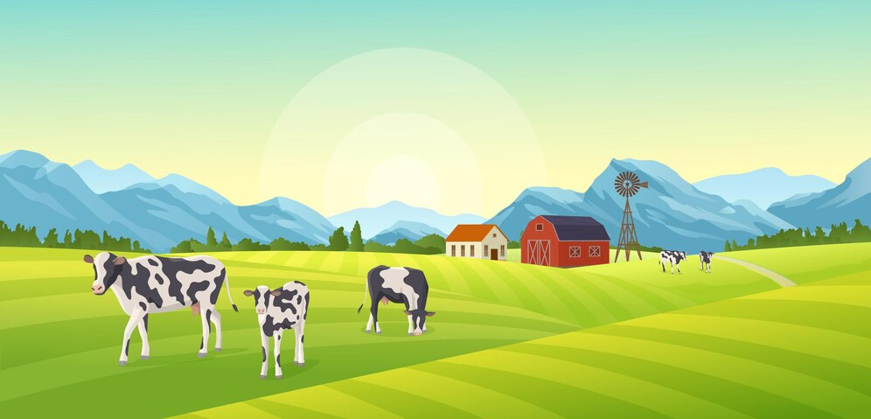
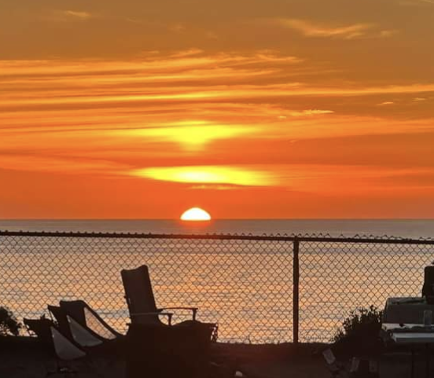
(1)
He likes to spend some time in the farm. She likes to see the sunset.
تحب رؤية غروب الشمس. يحب قضاء بعض الوقت في المزرعة.

Slide 6
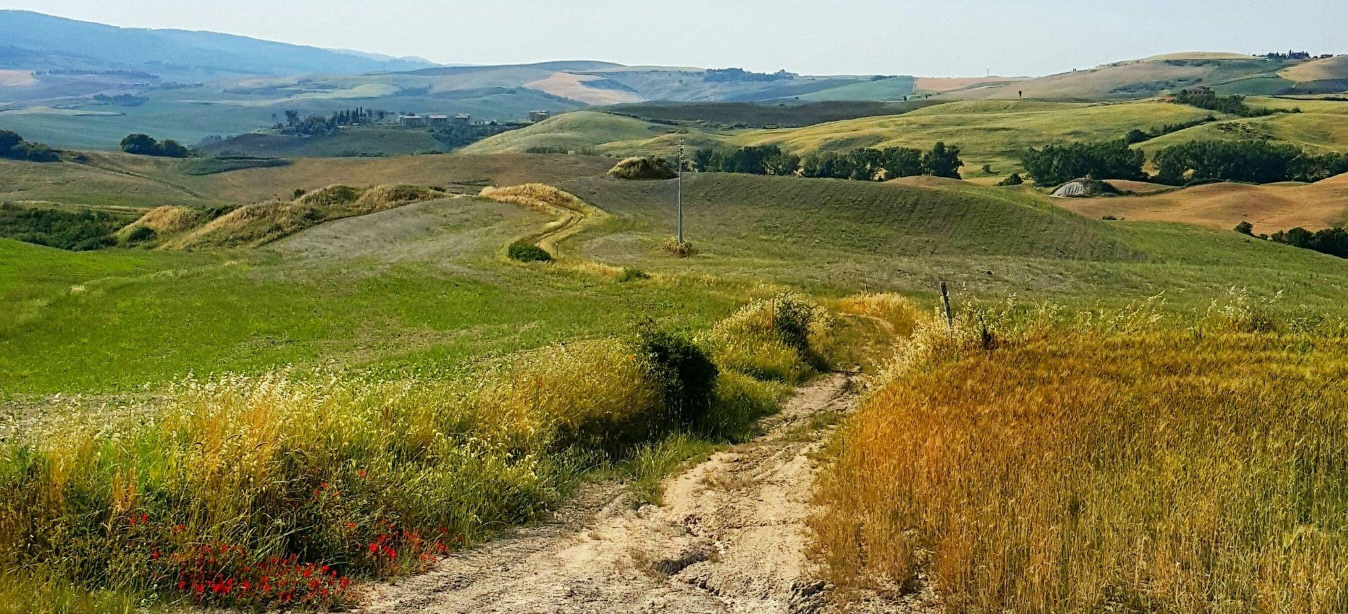
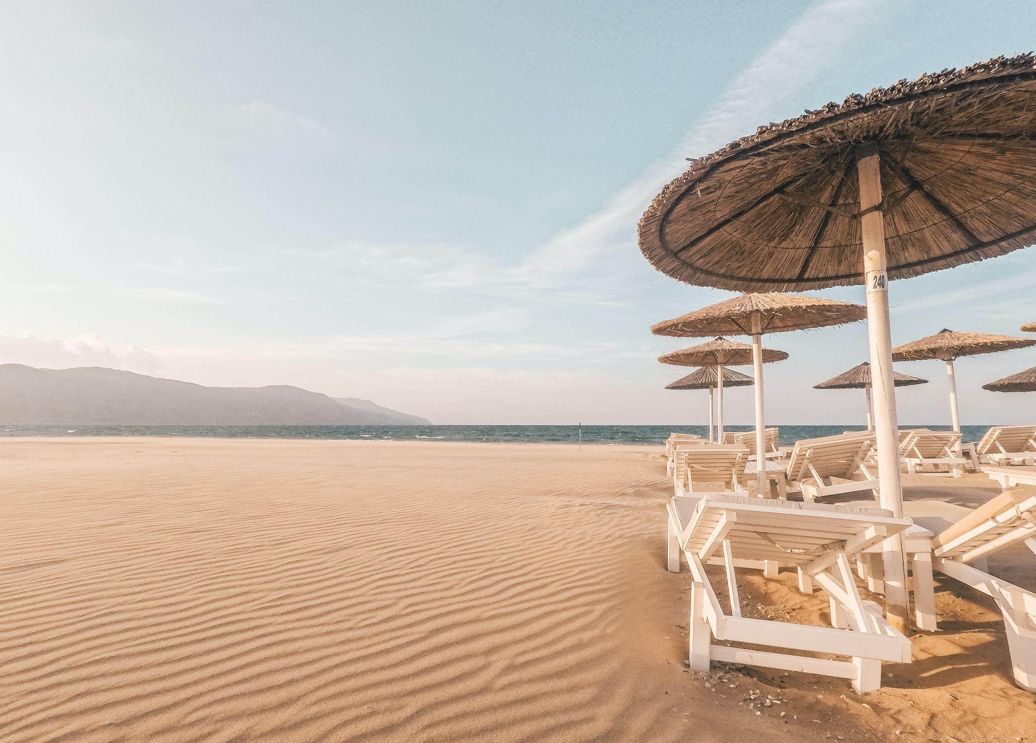
(2)
He likes sightseeing in the prairies. She likes walking by the seashore.
.تحب المشي على شاطئ البحر. يحب التنزه في البراري

Slide 7
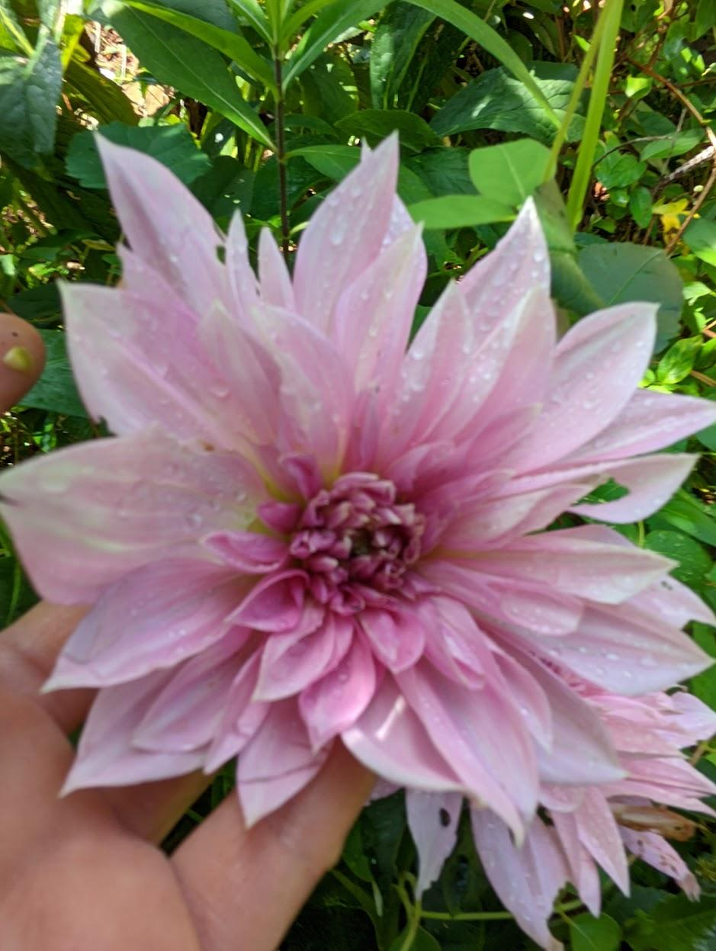
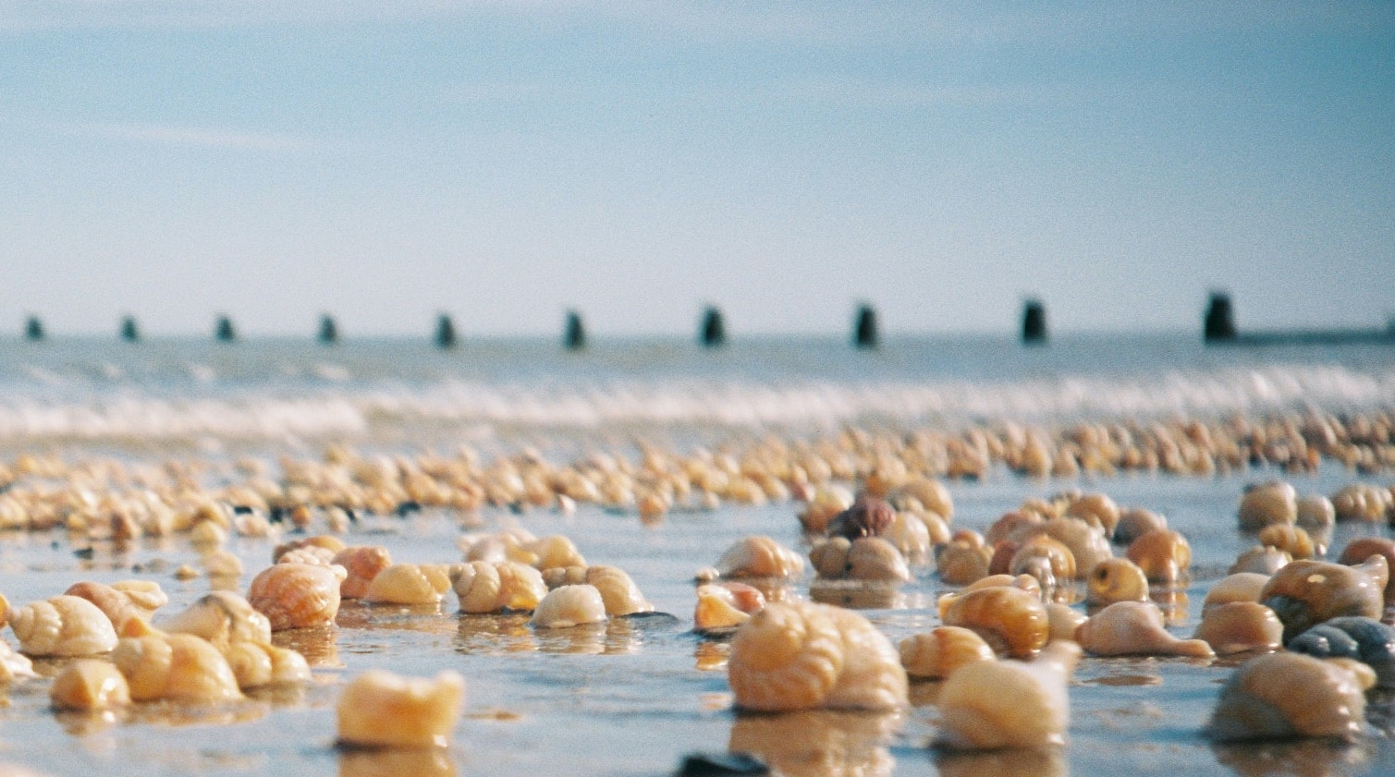
(3)
He likes picking up flowers She likes picking up seashells
to offer a bouquet to his family. to make a necklace.
تــحـــب الـــتـــقــــاط أصـــداف بحرية لصنع قلادة. يحب قطف الزهور لإهداء باقة زهور لعائلته.

Slide 8
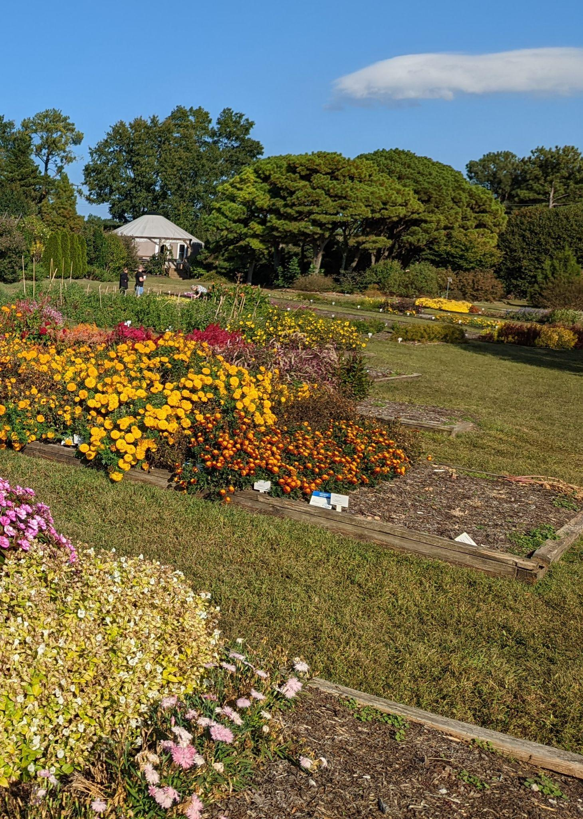
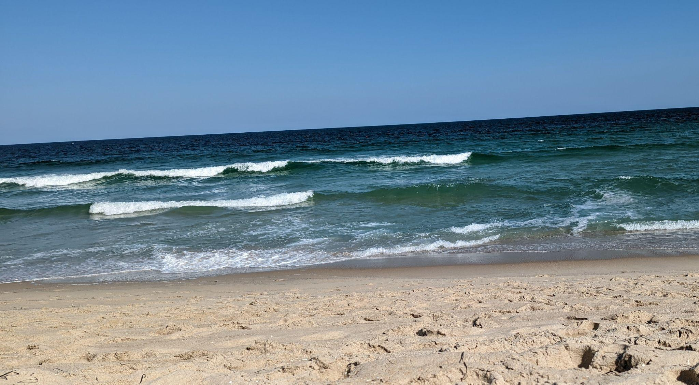
(4)
He enjoys the breeze She enjoys being at the seashore
and the smell of the roses. and hearing the sounds of the waves.
تستمتع بالمشي على شاطئ البحر وسماع أصوات الأمواج. يستمتع بالنسيم ورائحة الورود.

Slide 9
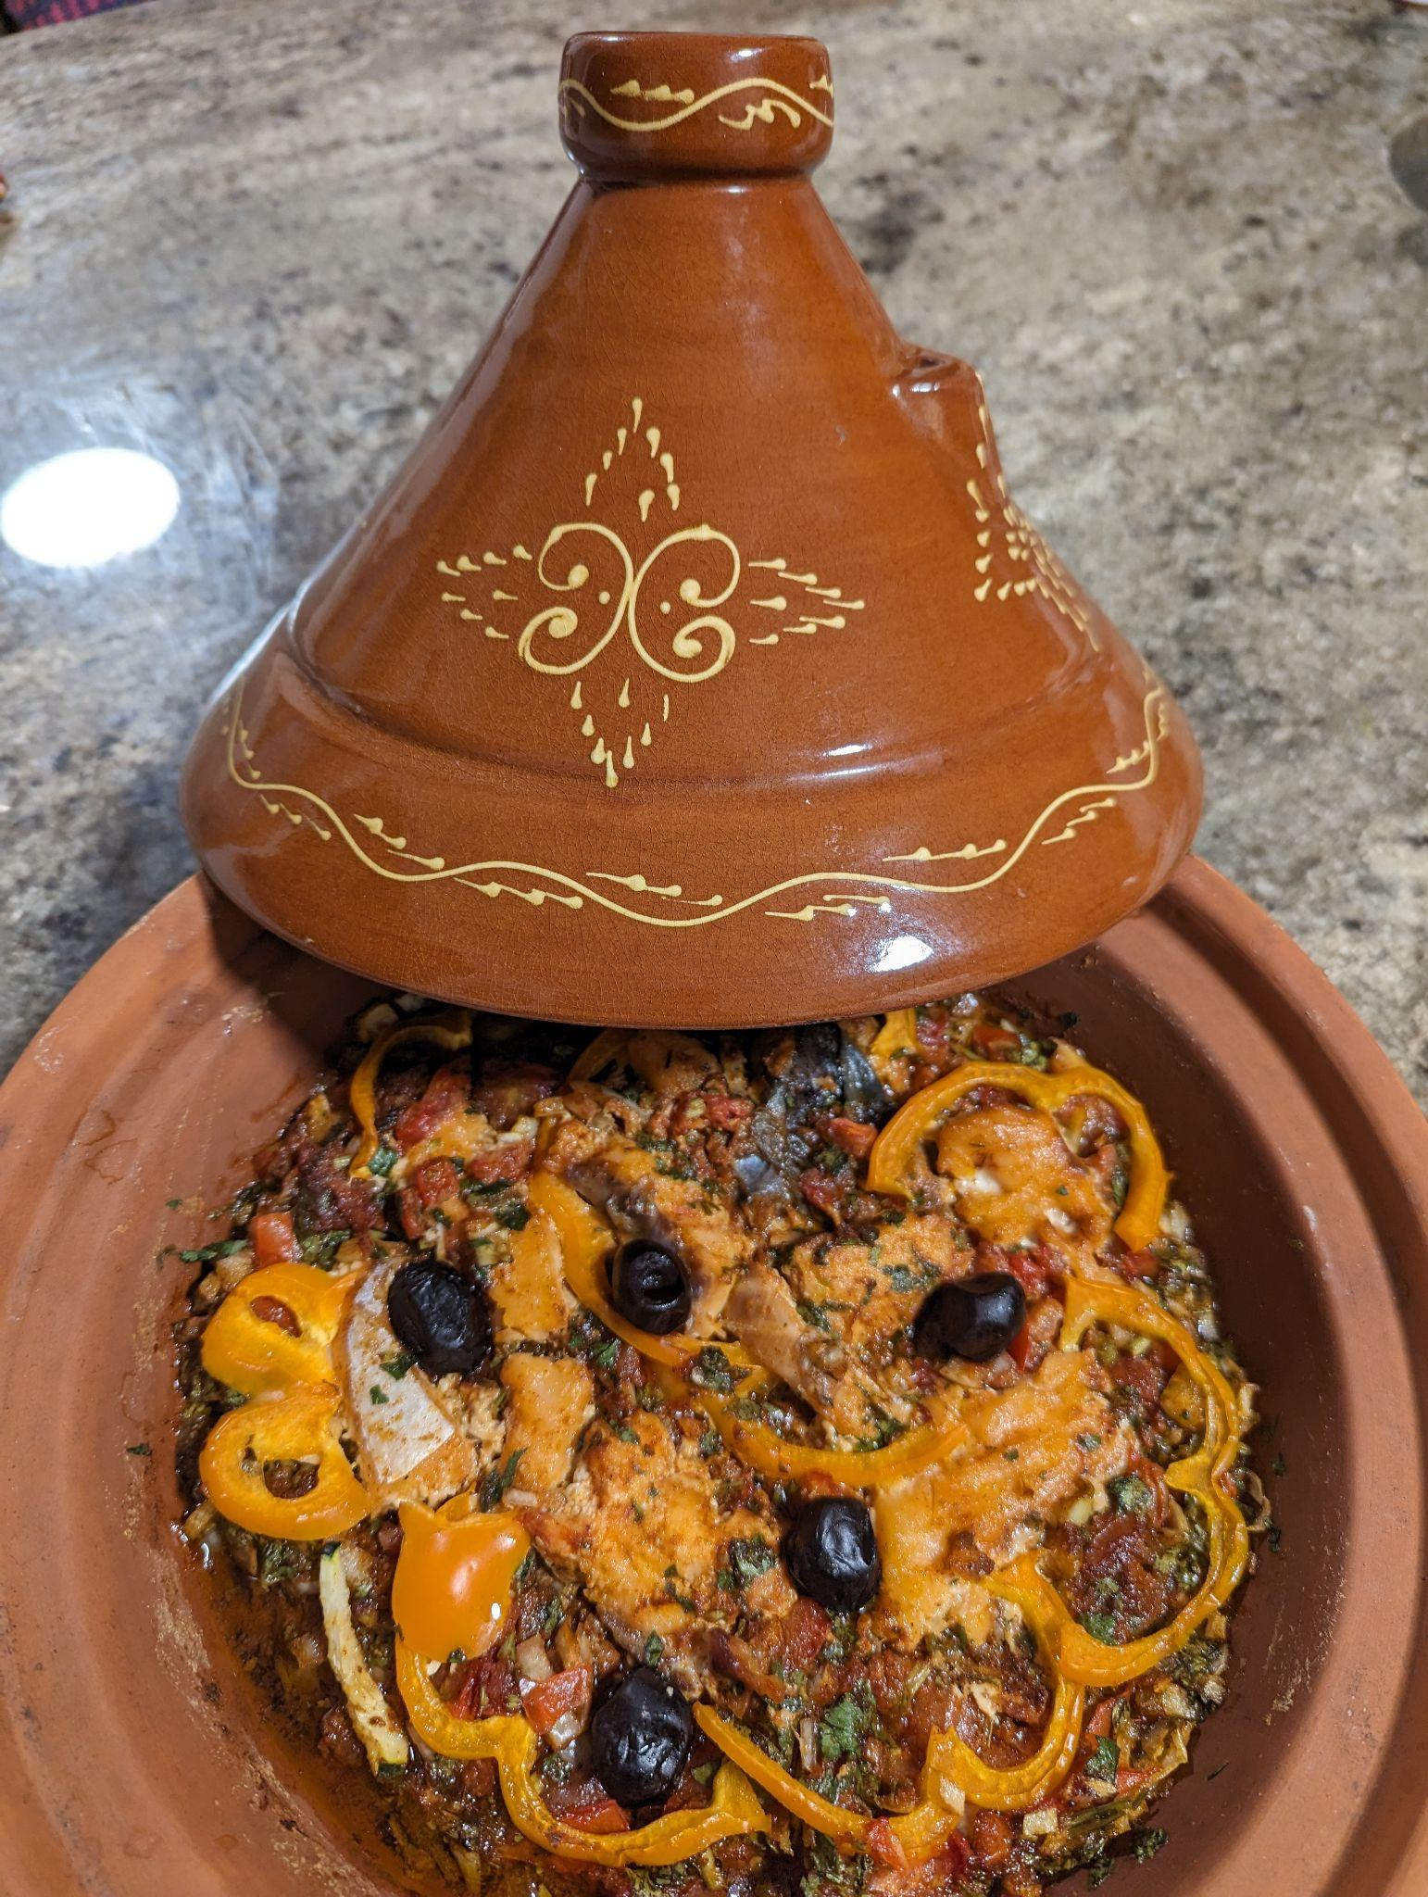
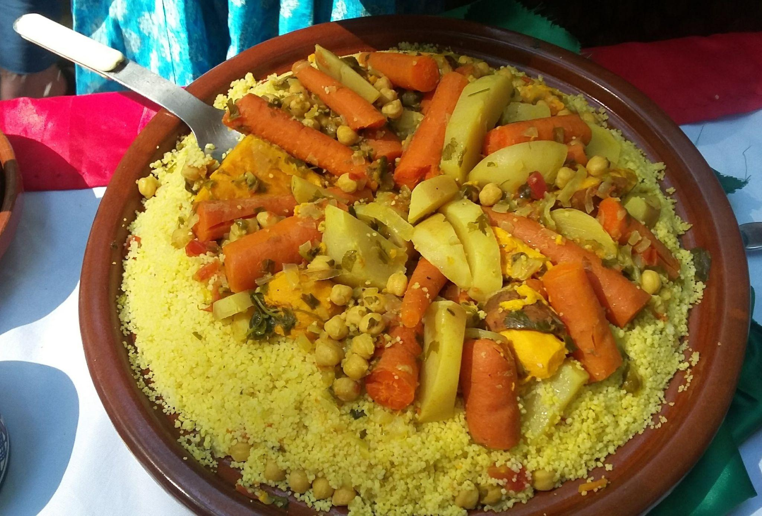
(5)
He likes eating couscous with mixed vegetables. She likes eating Salmon tajine with black olives.
تحب أكل طجبن السلمون مع الزيتون الأسود. يحب تناول الكسكس مع الخضار المشكلة.

Slide 10
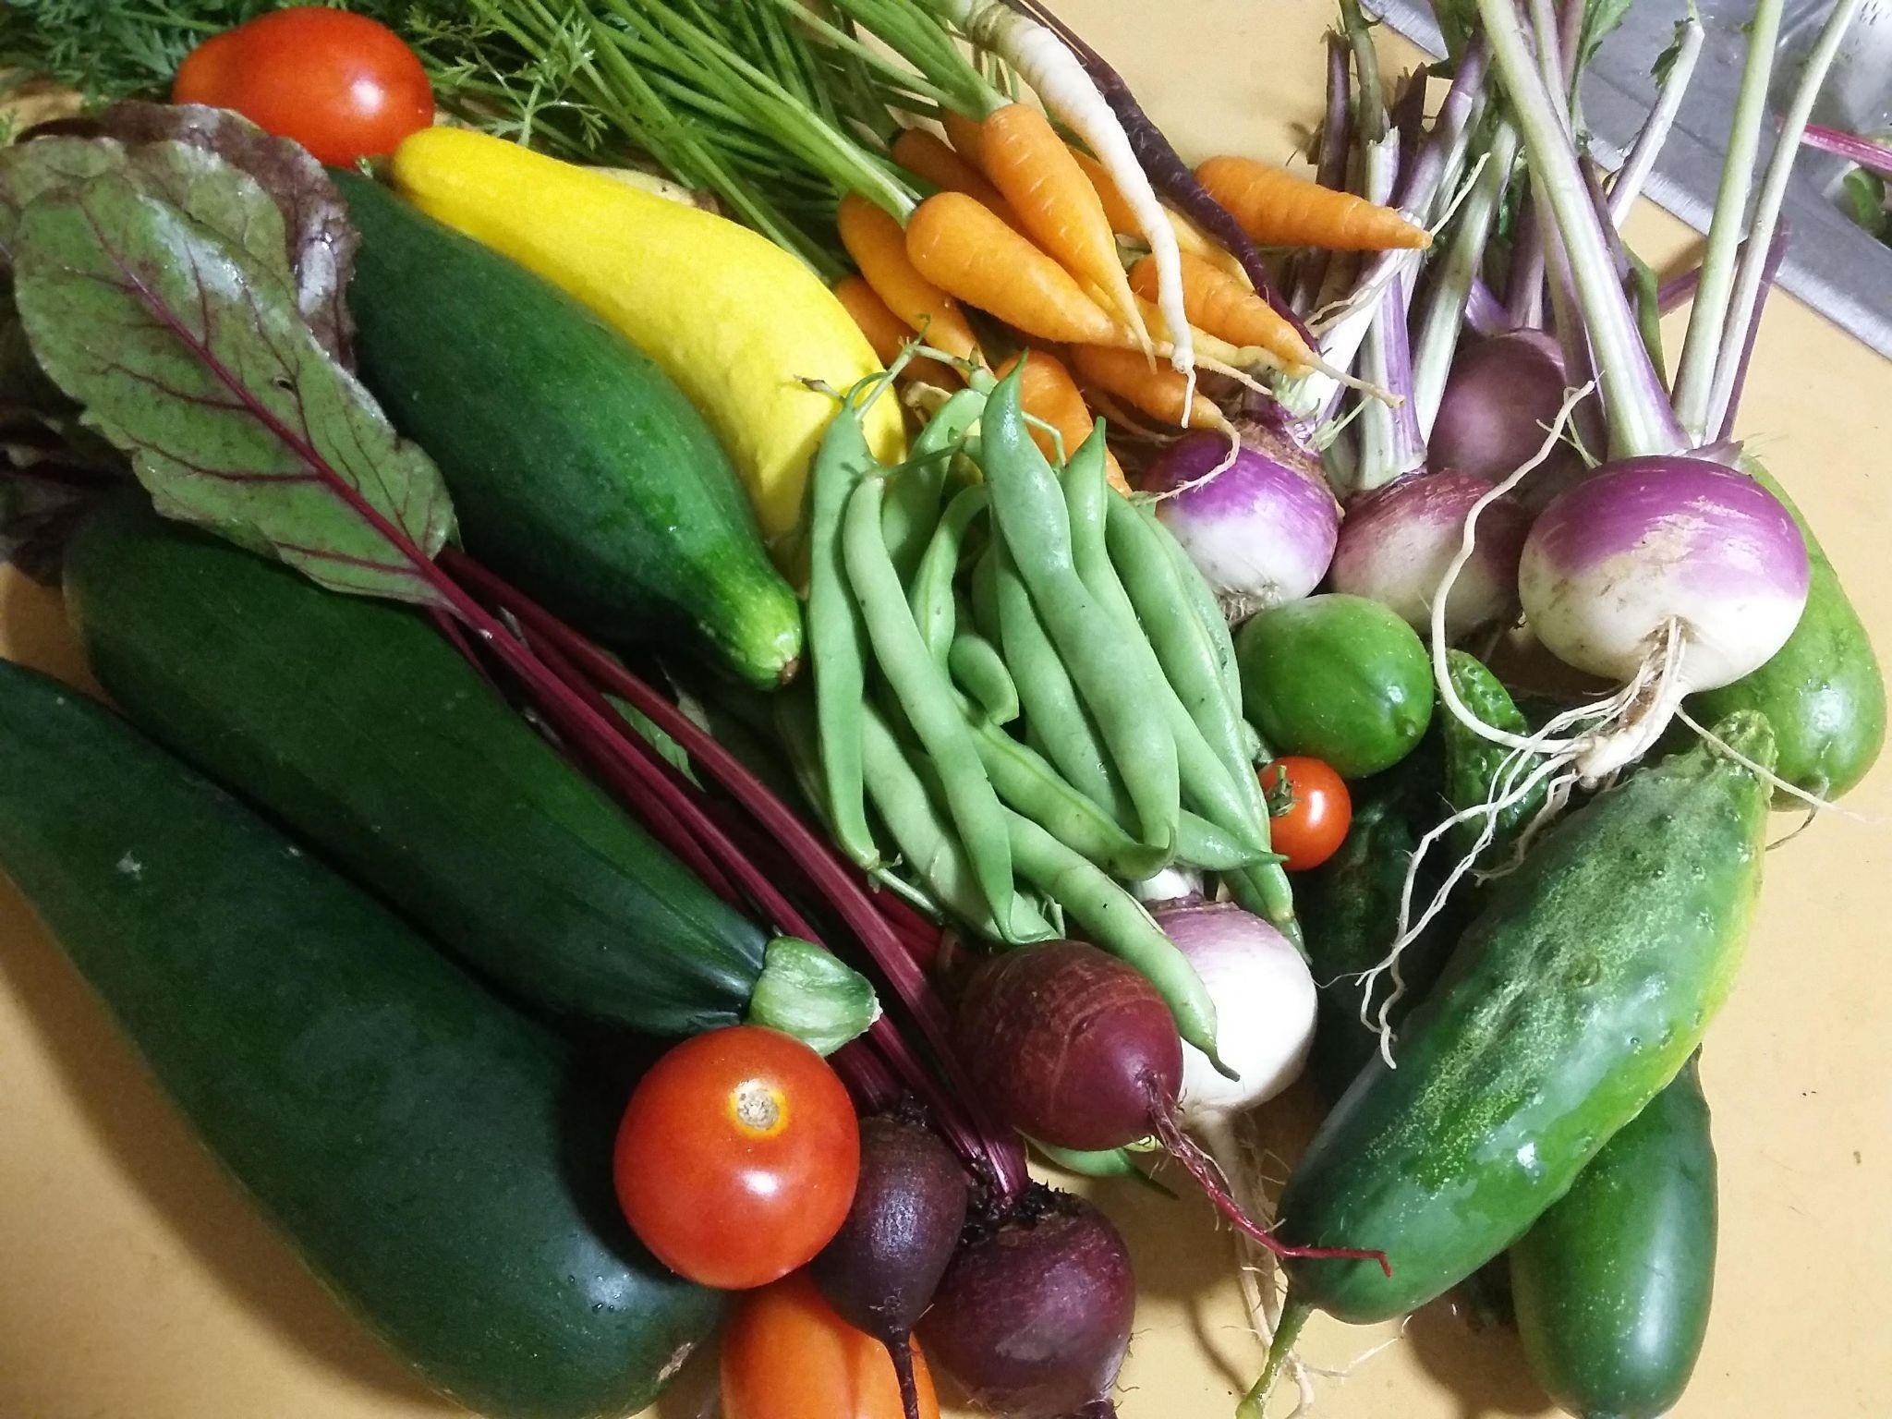
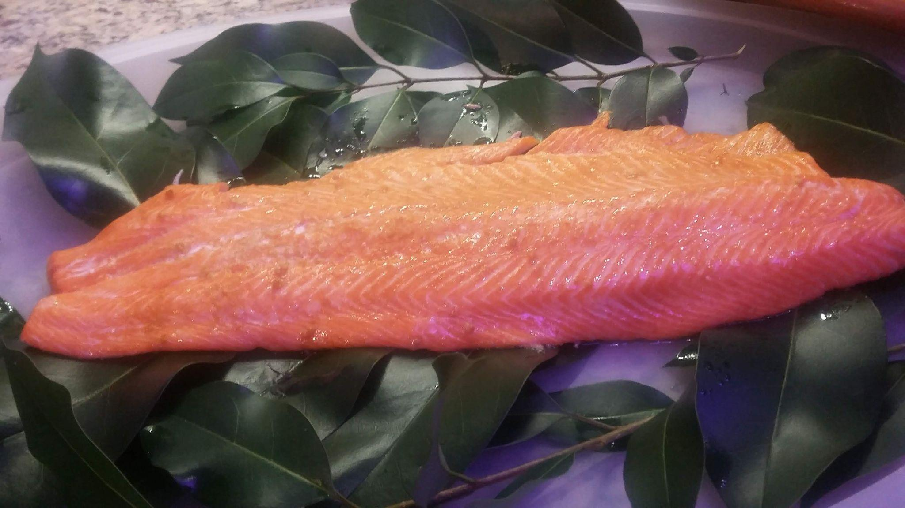
(6)
He likes eating fresh locally grown vegetables. She likes eating fresh local fish.
تحب أكل الأسماك المحلية الطازجة. يحب تناول الخضروات الطازجة المزروعة محليا.

